Slide 1
TOÁN 8
Tập 2
Tuần 21
Bài 2: Ứng dụng của định lí Thalès trong tam giác - Tiết 2

Slide 2
Ấn để đến trang sách

Slide 3
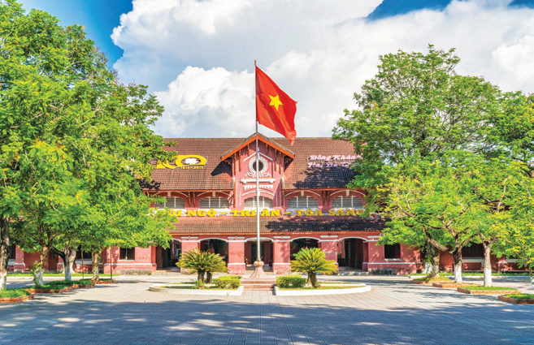
Quan sát Hình 21 và cho biết: Làm thế nào để ước lượng được chiều cao của cột cờ trong sân trường?
(Ảnh: Hien Phung Thu)
Hình 21

Slide 4
Ấn để đến trang sách

Slide 5
NỘI DUNG BÀI HỌC
I
Ước lượng khoảng cách
II
Ước lượng chiều cao

Slide 6
II
ƯỚC LƯỢNG CHIỀU CAO

Slide 7
Ví dụ 3
Để ước lượng chiều cao của cột cờ trong sân trường, bạn Huy dựng ở sân trường (theo phương thẳng đứng) một cọc có chiều cao "2 m" và đặt xa chân cột cờ "15 m". Sau khi bạn Huy lùi ra xa cách cọc "0,8 m" thì nhìn thấy đầu cọc và đỉnh cột cờ cùng nằm trên một đường thẳng. Hỏi chiều cao của cột cờ là bao nhiêu mét? Biết rằng khoảng cách từ chân đến mắt bạn Huy là "1,6 m“.
(Ảnh: Hien Phung Thu)
Hình 21

Slide 8
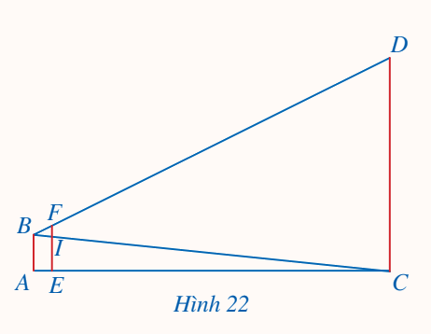
Giải
Giả sử các đoạn thẳng $CD, EF, AB$ lần lượt biểu thị cho vị trí của cột cờ, cọc và vị trị đứng của bạn Huy, trong đó $B$ chỉ vị trí mắt của bạn ấy. Ta có $AB=\text{1,6 }\text{m}$, $AE=\text{0,8 }\text{m}$, $EC=\text{15 }\text{m}$, $EF=\text{2 }\text{m}$.
Xét tam giác $ABC$ có $\hat{BAC}=\hat{IEC}={\text{90}}^{o}$ nên $AB$ // $EI$
Suy ra $\frac{EI}{AB}=\frac{EC}{AC}$ (hệ quả của định lí Thalès)
Do đó $\frac{EI}{\text{1}\text{,6}}=\frac{\text{15}}{\text{15} \text{+} \text{0,8}}$ hay $EI=\frac{\text{1,6} \text{.} \text{15}}{\text{15,8}}\text{=}\frac{\text{120}}{\text{79}} (m)$
Suy ra $IF=EF−EI=\text{2}−\frac{\text{120}}{\text{79}} \text{=} \frac{\text{38}}{\text{79}} (m)$

Slide 9
Giải
Mặt khác, do $AB$ // $EI$ nên theo định lí Thalès ta cũng có: $\frac{BC}{BI}=\frac{AC}{AE}=\frac{\text{15,8}}{\text{0,8}} \text{=} \frac{\text{79}}{\text{4}}$
Ta có $\hat{AEF}=\hat{ACD}={\text{90}}^{o}$ nên $EF$ // $CD$ hay $IF$ // $CD$
Suy ra $\frac{IF}{CD}=\frac{BI}{BC}$ (hệ quả của định lí Thalès).
Do đó $CD=IF . \frac{BC}{BI}=\frac{\text{38}}{\text{79}} \text{.} \frac{\text{79}}{\text{4}} \text{=} \text{9,5 (}\text{m}\text{)}$
Vậy chiều cao của cột cờ là $\text{9,5 }\text{m}\text{.}$

Slide 10
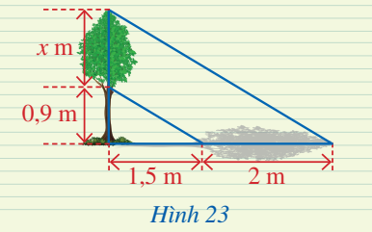
Luyện tập 2
Người ta đo bóng của một cây và được các số đo ở Hình 23. Giả sử rằng các tia nắng song song với nhau, hãy tính độ cao 𝑥.
Giải
Vì các tia nắng song song với nhau (giả thiết) nên ta có tỉ lệ:
$\frac{\text{0,9}}{x}=\frac{\text{1,5}}{\text{2}}⇒ x=\frac{\text{0,9 . 2}}{\text{1,5}} \text{=} \text{1,2 (}\text{m}\text{)}$.
Vậy $x$ = 1,2 m.

Slide 11
Ấn để đến trang sách

Slide 12
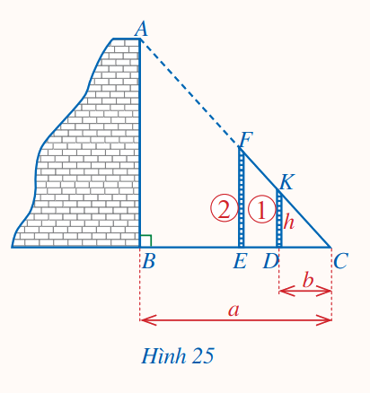
Bài tập 2: SGK – tr.61
Có thể gián tiếp đo chiều cao của một bức tường khá cao bằng dụng cụ đơn giản được không?
Hình 25 thể hiện cách đo chiều cao $AB$ của một bức tường bằng các dụng cụ đơn giản gồm: hai cọc thẳng đứng (cọc 1 cố định; cọc 2 có thể di động được) và sợi dây $FC$. Cọc 1 có chiều cao $DK=h$. Các khoảng cách $BC=a, DC=b$ đo được bằng thước dây thông dụng.
a) Em hãy cho biết người ta tiến hành đo đạc như thế nào?
b) Tính chiều cao $AB$ theo $h, a,b$.

Slide 13
Giải
a) Vì cọc 2 di động được nên di chuyển cọc 2 sao cho cọc 2 trùng với $AB$.
Tức là: $F≡A;E≡B$.
Lúc này cọc 1 song song với $AB$. Do đó, ta có tỉ lệ giữa cọc 1 và $AB$ bằng với tỉ lệ giữa khoảng cách $DC$ và $BC$.
Từ đó ta tính được chiều cao $AB$ của bức tường.
b) Ta có $\frac{DK}{AB}=\frac{DC}{BC}⟺\frac{h}{AB}=\frac{b}{a}$ => $AB=\frac{a . h}{b}$ .

Slide 14
Ấn để đến trang sách

Slide 15
Ôn lại các kiến thức đã học trong bài
Hoàn thành
các bài tập trong SBT
Chuẩn bị trước
Bài 2: Ứng dụng của định lí Thalès trong tam giác – Tiết 3

